Slide 1

CHÀO MỪNG
ANH CHỊ EM
TRONG TÌNH YÊU CỨU CHÚA JESUS
ĐẾN THAM DỰ BUỔI THỜ PHƯỢNG
(NGÀY 04-06-2023)

Slide 2

Nội dung
1. Chào hỏi
2. Học câu Kinh Thánh gốc
3. Cầu nguyện
4. Hát Thánh ca
5. Đọc Kinh Thánh đối đáp
6. Chào mừng và thông báo
7. Chia sẻ ơn phước và làm chứng
8. Dâng hiến và cầu nguyện
9. Giảng luận
10. Cầu nguyện chúc phước

Slide 3

CHÚA HIỂN VINH

Slide 4
Hãy cùng mọi người tôn kính Cha oai quyền,
vinh hiển Ngài rạng ngời khắp thế gian.
Hết lòng thờ phượng hát ca tụng Ngài,
tôn Cha là Chúa Trời vinh hiển.

Slide 5
Chúa hiển vinh, Chúa hiển vinh.
Hát chúc tôn danh Chúa. Hát chúc tôn danh Chúa.
Ha-lê-lu-gia, khắp nơi tôn vinh Chúa Cha hiển vinh quyền oai.

Slide 6

TÔN VINH CHÚA

Slide 7
Tôn vinh Chúa trong mỗi lúc, trong mỗi nơi.
Tôn vinh Chúa trong mỗi lúc trong mọi nơi.
Ca ngợi Ngài mỗi lúc trong mỗi nơi nơi bởi môi miệng nầy,
Tôn vinh Ngài trong mỗi lúc, trong mọi nơi.

Slide 8

NGUYỆN XIN THÁNH LINH CHÚA

Slide 9
Nguyện xin Thánh Linh của Chúa dẫy đầy trong con,
con sẽ hát Ha-lê-lu-gia (x2)
Con sẽ hát a à. Con sẽ hát a à.
Con sẽ hát. Ha-lê-lu-gia (x2)

Slide 10

NGÀI LÀ ĐẤNG LẠ LÙNG

Slide 11
Diệu thay Đức Chúa Trời Đấng lạ lùng Chúa muôn loài.
Diệu thay Đức Chúa Trời Đấng lạ lùng thế nhân ai sánh,

Slide 12
Các dấu kỳ chỉ duy Ngài làm nên khắp trong dương thế,
Chỉ duy Đức Chúa Trười đấng làm nên muôn loài.

Slide 13
Con tôn vinh Ngài, Con tôn vinh Ngài Cha muôn đời,
Chúa cứu thế nhân Đấng lạ lùng hiển vinh.
(x2)

Slide 14

AN BÌNH (CHO GIE-RU-SA-LEM VÀ VIỆT NAM)

Slide 15
Cầu xin an ninh đến với Giê-ru-sa-lem
Cầu xin an ninh đến với Giê-ru-sa-lem
Cầu xin an ninh đến với Giê-ru-sa-lem
An bình ôi an bình Giê-ru-sa-lem

Slide 16
Giê-ru-sa-lem
Giê-ru-sa-lem
Bình an, bình an
An bình, ôi an bình Giê-ru-sa-lem

Slide 17
Cầu xin an ninh đến với quê hương Việt Nam
Cầu xin an ninh khắp Bắc Trung Nam Chúa tuôn tràn
Cầu xin ơn Cha chúc phước cho muôn dân lầm than
Chúa ôi khắp nước Nam khao khát danh Ngài

Slide 18
Việt Nam bình an
Việt Nam mừng vui
Tình yêu tràn dâng
Thánh Linh ôi xin Ngài rộng mở thiên đàng

Slide 19
BÀI CA DÂNG HIẾN

Slide 20
Lạy Cha xin hãy cho con được dâng hiến lên Ngài.
Khi Cha đã ban cho và con luôn nhớ ơn Cha.
Xin Cha thêm bội phần mọi điều con hiến dâng.
Lòng con ước mong dâng Ngài suốt cả đời con.

Slide 21
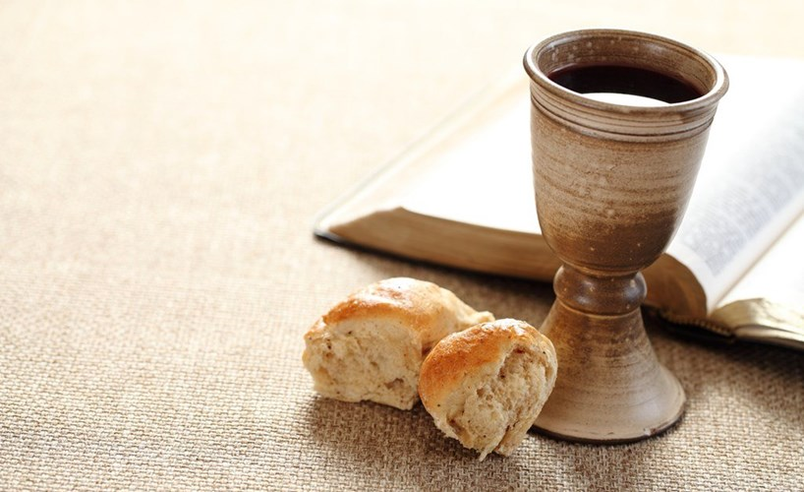
TIỆC THÁNH

Slide 22
1.
Tiệc thánh Chúa ban mọi sứ đồ, truyền đời đời nên ghi nhớ.
Rằng Chúa chết thay vì chúng sinh, thân báu phải chịu thập hình.

Slide 23
Hồi niệm thân Chúa huyết tuôn vì ta,
nay rao truyền sự chết Chúa ra.

Slide 24
2.
Thập giá Chúa xưa chịu khổ hình, đồ đệ, Phụ Thân xa lánh.
Nhục nhã đớn đau nào thở than, thân nát, huyết hồng giọt tràn.

Slide 25
Hồi niệm thân Chúa huyết tuôn vì ta,
nay rao truyền sự chết Chúa ra.

Slide 26
3.
Cầm bánh nhớ thân Ngài vỡ rồi, thật vì tội ta nên nỗi.
Cầm chén nhắc ta giọt huyết rơi, ban giá cứu chuộc mọi người.

Slide 27
Hồi niệm thân Chúa huyết tuôn vì ta,
nay rao truyền sự chết Chúa ra.

Slide 28
4.
Lạy Chúa thứ tha mọi lỗi lầm, từng phạm điều Cha răn cấm.
Nguyện lấy huyết bôi sạch cả đây, cho xứng đáng dự tiệc này.

Slide 29
Hồi niệm thân Chúa huyết tuôn vì ta,
nay rao truyền sự chết Chúa ra.

Slide 30
5.
Tiệc Thánh nhắc ta ngày phước hạnh, ngày dự tiệc Chiên Con Thánh.
Lòng nóng nảy trông Ngài tái lâm, chung kết cõi đời lạc lầm.

Slide 31
Hồi niệm thân Chúa huyết tuôn vì ta,
nay rao truyền sự chết Chúa ra.

